Slide 1
C++을 이용한
Snake Game 구현
제안발표[2018.10.11]
강지원, 최연희, 이지윤

Slide 2
01 필요성
- 배경
- 나와있는 기술 조사
02 목표/내용
- 목표
- 내용
- 앞으로의 계획
기대성과
04 참조
INDEX

Slide 3

01
필요성
배경
배경
흥미로운 C++ 학습을 위한 방법 모색
배운 내용을 응용 가능한가?
흥미를 일으킬 수 있는가?
제대로 학습할 수 있는가?
게임 제작!

Slide 4
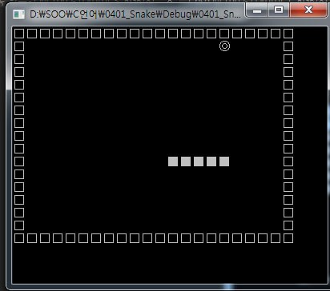
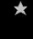

01
필요성
나와있는 기술
현재 기술
snake game
맵 안에서 키보드 방향키로 snake 방향을 조절
아이템을 먹으면 랜덤으로 또 다른 아이템이 나타남
snake가 아이템을 먹으면 몸통 길이가 한 칸 씩 늘어남
4

Slide 5
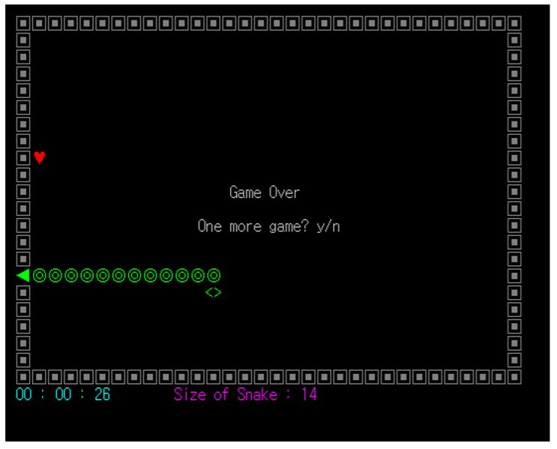
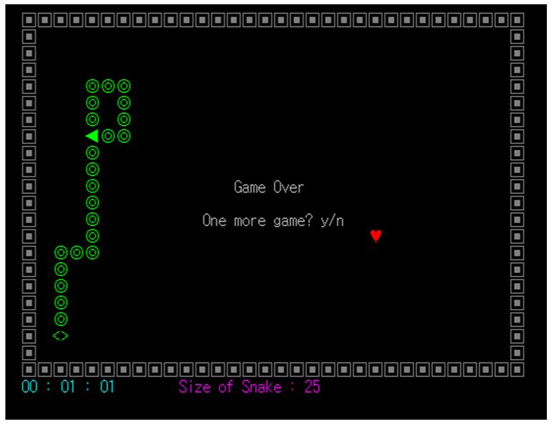
01
필요성
나와있는 기술
현재 기술
snake game
새로운 아이디어 접목!
벽에 닿거나 snake 자신의 몸통에 닿으면 GAME OVER

Slide 6
02
목표/내용
목표
수업시간에 배운 개념을 직접 사용하여 프로그램 구현
경제성을 고려한 프로그램에 창의적인 아이디어 접목 및 설계
개념을 바탕으로 이해와 응용을 통해 체계적인 알고리즘 구현
C++을 이용하여 직접 프로그램 작성
Notes:
코드의 창의성> 줄 수 를 말하는건가ㅣ?

Slide 7
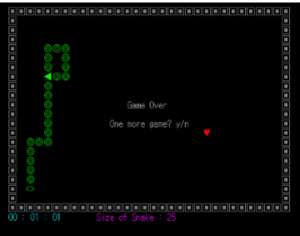
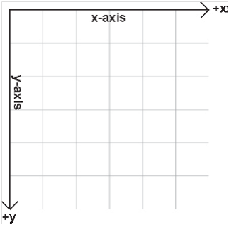

02
목표/내용
알고리즘
rand() 함수를 사용한 아이템의 랜덤 배치
- 이차원 배열을 이용한 좌표공간 설정
키보드 입력을 통한 뱀의 방향 설정

Slide 8
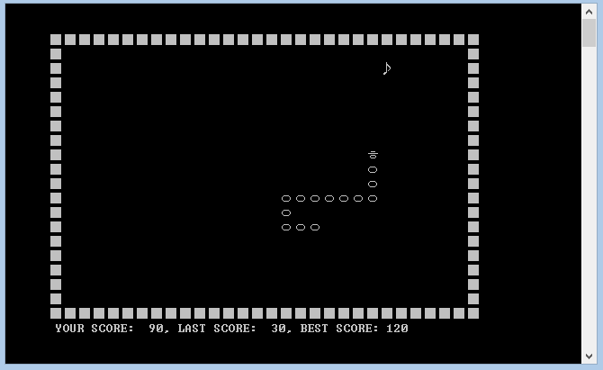
02
목표/내용
☆
내용
이차원 배열을 통해 뱀의 활동 반경 (배경 틀) 설정
키보드의 방향키로 방향을 입력 받아 뱀의 이동 조정
아이템을 먹을 때 마다 그 모양 그대로 뱀의 꼬리부분에 축적.
아이템은 계속적으로 화면에 3가지 종류가 디스플레이되며, 그 아이템들의 위치는 random함수로 설정
아이템의 모양은 총 3가지 인데 한가지의 아이템이 뱀의 몸에서 3개가 연속 되었을 때 제거
뱀의 몸이 모두 사라졌을 때/ 자신의 몸에 부딪혔을 때 게임 종료.
벽에 부딪히면 자동으로 방향 전환
♥
Notes:
뱀의 초기 길이, 점수를 매기는 방법
키보드 횟수제한을 둘건지
점수 표시는 어디에 할건지

Slide 9
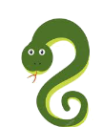
03
기대성과
C++에 대한 정확한 이해
프로그래밍 시 협업능력 향상
시스템 설계를 수행할 수 있는 능력 향상

Slide 10
04
참조
https://blog.naver.com/demonic3540/221213545604
https://blog.naver.com/bo314/220975138824

Slide 11
Q & A

